Slide 1

VILJANDI LINNA
KAASAV EELARVE
2020

Slide 2

KAASAV EELARVE
annab kohaliku kogukonna liikmetele võimaluse linnaeelarve koostamisel 30 000 euro osas kaasa rääkida
loob võimaluse linnaelanikel kaasa rääkida, teha ettepanekuid linna elu edendamiseks ja osaleda hääletamisel parimate ideede väljaselgitamiseks.
parandab kogukondade vahelist koostööd
tulemusena viiakse ellu mõni uus idee või leitakse lahendus mõnele olulisele valupunktile Viljandi linnas.

Slide 3
KAASAVA EELARVE OBJEKT
avalikes huvides kasutatavate investeeringute tegemine või avalikus ruumis olulise tegevuse kulude katmine (v.a. sündmuste korraldamine).
peab pakkuma avalikku huvi, olema linnaruumis avalikus kasutuses ning sellest ei tohi tekkida ebamõistlikke kulutusi linna järgnevate aastate eelarvetele.
kui objektiks on avalikes huvides kasutatav investeering ja selle omanik ei ole Viljandi linn, sõlmitakse objekti omanikuga avaliku kasutamise kokkulepe idee elluviimisele järgnevaks 5-ks aastaks.

Slide 4
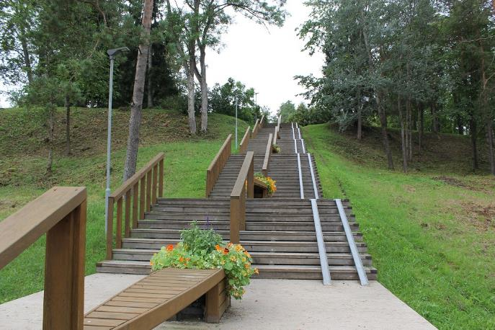
2014 Uueveski oru treppide korrastamine – 273 häält

Slide 5
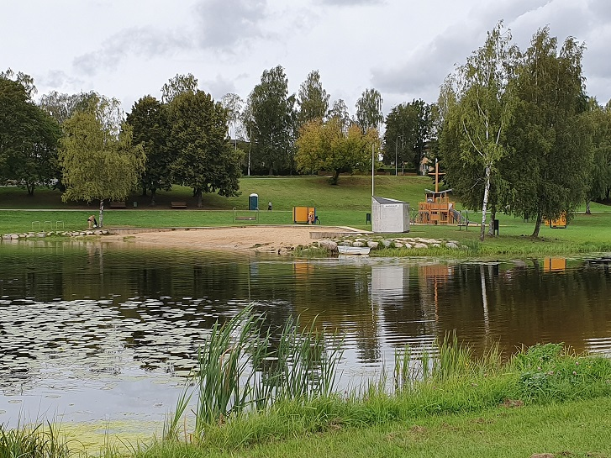
2015 Paala järve ranna korrastamine – 305 häält

Slide 6
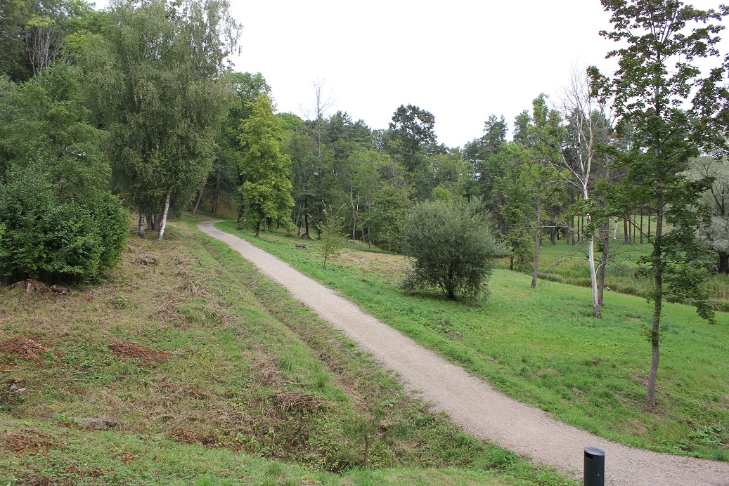
2016 Uueveski oru jalgtee renoveerimine ja valgustuse paigaldamine – 1057 häält

Slide 7
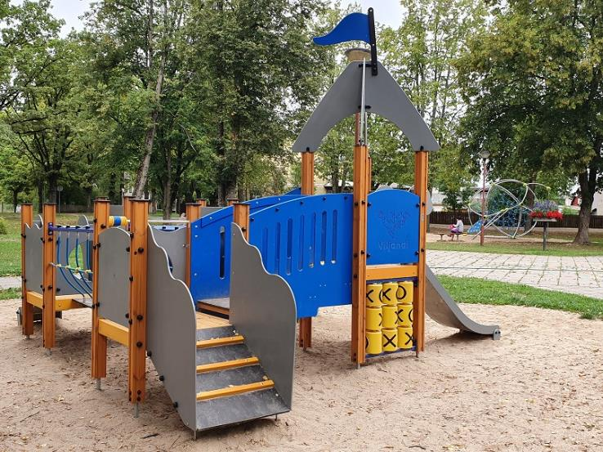
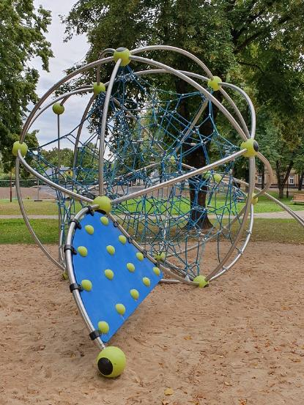
2017 Lastepark kaasaegsemaks ja lapsesõbralikumaks – 272 häält

Slide 8
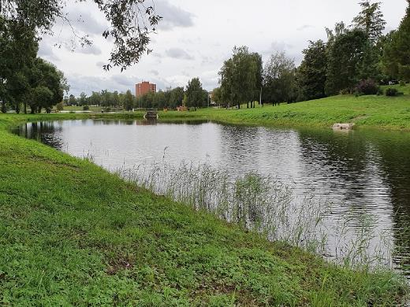
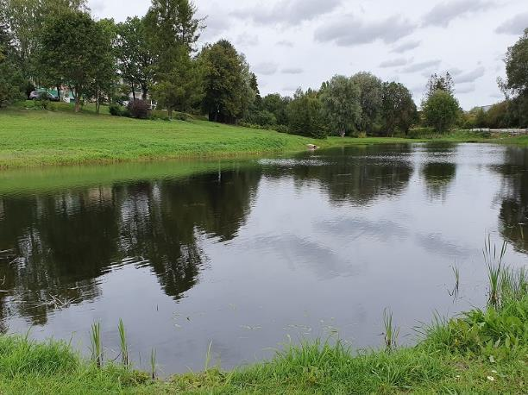
2019 Paala järve ülemise osa puhastamine ja päästmine kinnikasvamisest – 374 häält

Slide 9
2020 IDEEDE ESITAMINE 09.09.2019 – 10.10.2019
IDEID võib esitada iga isik
kas paberkandjal linnavalitsuse kantseleile või
elektroonilises kohalike omavalitsuste istungite infosüsteemi VOLIS keskkonnas (www.volis.ee, identifitseerides ennast isikutunnistusega või mobiili-ID-ga).
IDEE ettepanekus peab olema märgitud:
1) esitaja nimi, kontakttelefon, e-posti aadress;
2) objekti nimetus;
3) eesmärk ja olulisus (mis on idee eesmärk ja kirjeldus, millise Viljandi linnas esineva probleemi idee lahendab või millise uue võimaluse avab ning miks on idee teostamine Viljandi linna eelarvest vajalik ja oluline);
4) idee elluviimise kirjeldus;
5) sihtrühm (lühike kirjeldus, kes saavad probleemi lahendamisest või uue võimaluse avanemisest otsest kasu, nimetada hinnangulisest sihtrühma suurus, vanus jm olulised tunnused);
6) eelarve (idee teostamise hinnanguline maksumus);
7) muu oluline info (joonis või kirjeldus sellest, mida oleks idee hindajail lisaks oluline teada).

Slide 10
IDEEDE ANALÜÜS JA HINDAMINE
Esitatud ideid analüüsib ja hindab komisjon, kuhu kuuluvad: linnavalitsuse liikmed, majandusameti juhataja, linnaarengu spetsialist, hangete peaspetsialist, ehituse peaspetsialist, haridus- ja kultuuriameti juhataja, peaarhitekt – arhitektuuriameti juhataja.
Komisjon analüüsib ja hindab ideid lähtuvalt järgmistest kriteeriumidest:
1) vajalikkus ja olulisus Viljandi linnale;
2) teostatavus 12 kuu jooksul idee esitamise tähtpäevast;
3) kulutuste põhjendatus ja eelarve läbipaistvus;
4) idee realiseerimisest kasusaajate hulk.
Komisjon võib edaspidisest menetlusest kõrvaldada ideed, mille linnaeelarve rahastuse eeldatav maksumus ületab 30000 € või ei vasta nõuetele või ei ole realiseeritav muudel asjaoludel.
Analüüsi käigus võib sarnaseid ideid liita.
Vastavaks tunnistatud ideed pannakse linnaelanike hääletusele.

Slide 11
LINNAELANIKE HÄÄLETUS
11.11.2019 kella 8:00 – 25.11.2019 kella 20:00-ni
hääletusel saab osaleda iga vähemalt 16-aastane isik, kelle elukoht on Eesti rahvastikuregistri andmetel hääletuse väljakuulutamise kuupäeva seisuga Viljandi linnas.
hääletus viiakse läbi elektrooniliselt kohalike omavalitsuste istungite infosüsteemi VOLIS keskkonnas (www.volis.ee).
iga hääletusel osalev isik saab hääletada kuni kolme idee poolt.
kellel ei ole arvuti kasutamise võimalust, saab hääletada isikut tõendava dokumendi esitamisel hääletuse perioodi jooksul tööpäeviti kella 9:00-11:00 ja 14:00-16:00 Viljandi Linnavalitsuse kantseleis aadressil Linnu tn 2

Slide 12
LINNAELANIKE HÄÄLETUSE TULEMUSED
linnaelanike hääletuse tulemusena reastatakse ideed vastavalt saadud häälte arvule, alustades enim hääli saanust.
elluviimisele kuulub idee või ideed, mis saab või saavad vähemalt 200 häält.
elluviimisele kuulub üks või mitu paremusjärjestuses enim hääli saanud ideed, mis lähtuvalt idee eeldatavast maksumusest mahuvad 30 000 € sisse kuni olukorrani, kus paremusjärjekorras järgmist ideed ei ole võimalik enam täies ulatuses rahastada.
hääletustulemusena selgunud paremusjärjestuse realiseerimisele kuuluva(d) idee(d) esitab linnavalitsus Viljandi Linnavolikogu detsembrikuu istungile kinnitamiseks.

Slide 13
IDEE VÕI IDEEDE ELLUVIIMINE
linnaelanike hääletusel enim toetust leidnud idee või ideed viiakse ellu Viljandi linna kaasava eelarve summast.
idee või ideede elluviimise korraldab linnavalitsus või sõlmib idee esitajaga koostöölepingu idee elluviimiseks.
linnavalitsusel on põhjendatud juhtudel õigus, kui on selgunud et realiseeritava idee maksumus ületab 30 000 €, anda võimalus idee esitajale kaasrahastada objekti realiseerimist puudujäävas osas, kasutada objekti realiseerimiseks lisaraha investeeringute reservi vahenditest või realiseerida hääletustulemusel selgunud paremusjärjestuses järgmisel kohal/järgmistel kohtadel olev(ad) idee(d).

Slide 14
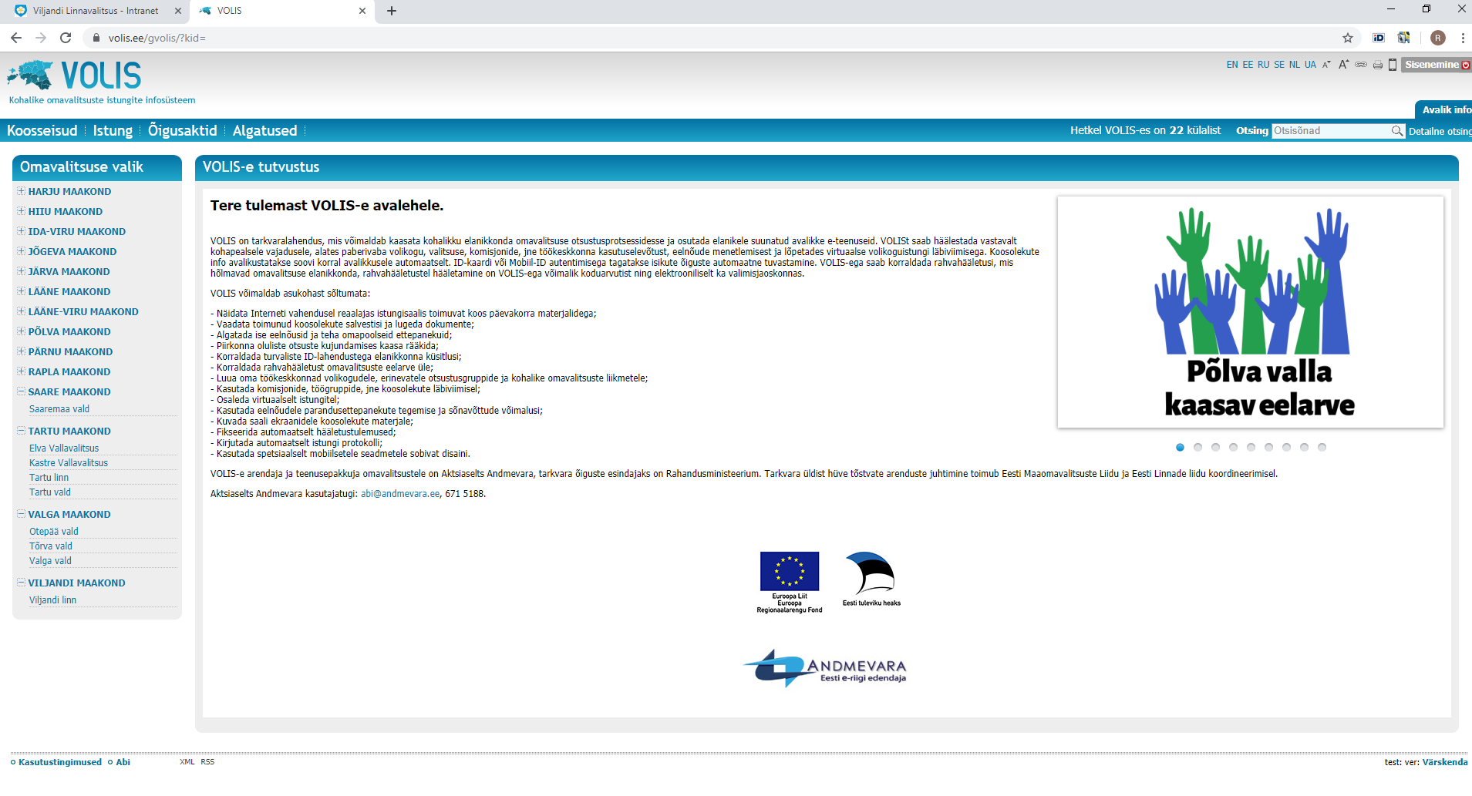

VOLIS keskkond (www.volis.ee)

Slide 15
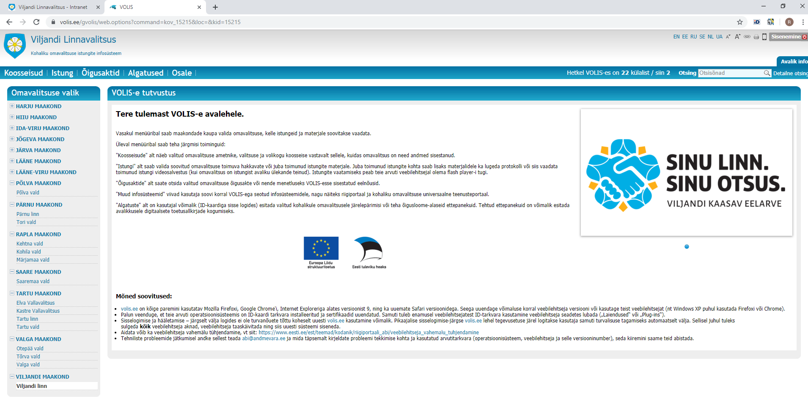

Slide 16
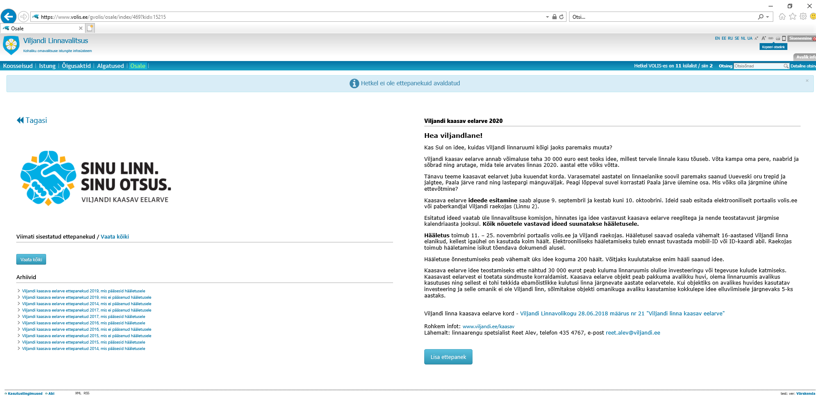

Slide 17
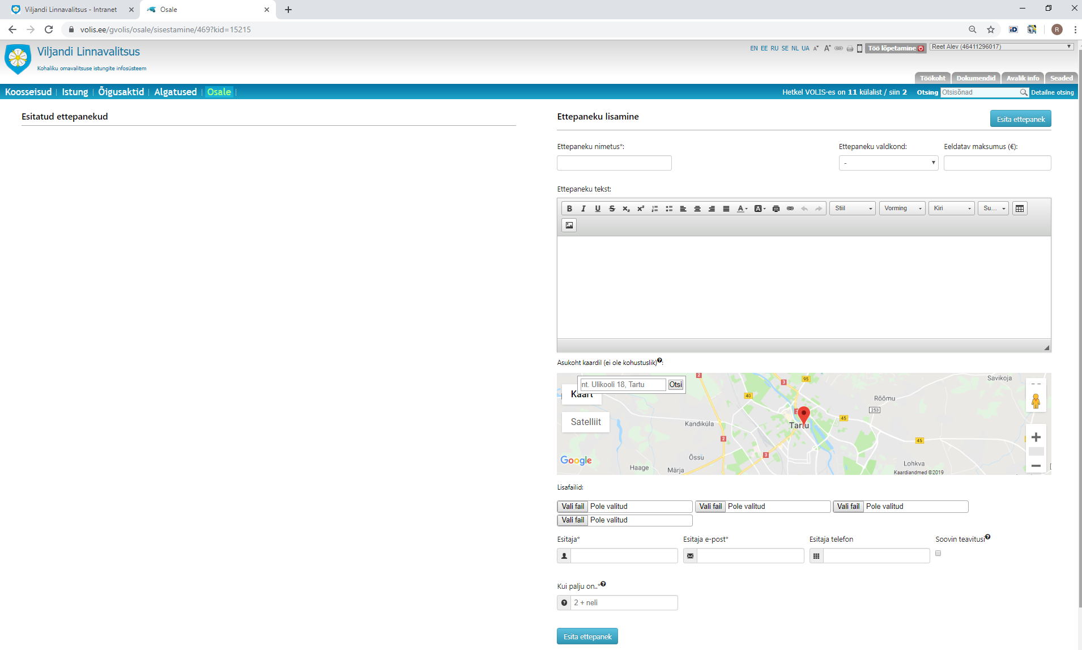

Slide 18
Informatsioon
Viljandi linna kaasava eelarve kord - Viljandi Linnavolikogu 28.06.2018 määrus nr 21 "Viljandi linna kaasav eelarve"
Rohkem infot: www.viljandi.ee/kaasav
Lähemalt: linnaarengu spetsialist Reet Alev, telefon 435 4767, e-post reet.alev@viljandi.ee

Slide 19
NB!
IDEEDE ESITAMINE 09.09.2019 – 10.10.2019
LINNAELANIKE HÄÄLETUS
11.11.2019 kella 8:00 – 25.11.2019 kella 20:00-ni

